Slide 1
Metadáta – profesionálne trendy
Prof. PhDr. Dušan Katuščák, PhD.

Slide 2
Význam nových trendov pre knihovníctvo a bibliografiu
Postmoderná bibliografia už nie je len činnosť zameraná na formálny identifikačný popis a súpis dokumentov.
V počítačových záznamoch sa agregujú entity, atribúty a vzťahy, ktoré umožňujú hĺbkové spracovanie dokumentov a umožňujú vykonávať veľmi dôkladný bibliograficko-informačný prieskum.
Sofistikované softvéry umožňujú
  spájať bibliografické dáta s úplnými textami dokumentov alebo s multimédiami,
  využívať súbory autorít,
  pracovať v integrovanom a používateľsky komfortnom prostredí,
  využívať nástroje World Wide Webu a pod.
Ďalším štandardným znakom postmodernej bibliografie je využívanie dát
  v bibliografickom spracovaní,
  v tvorbe a využívaní heslárov (autorít) a prácu s vlastníckymi údajmi (holdingy).

Slide 3
Prvky štruktúry nového systému knihovníctva (1)
1. Katalogizačné principy IFLA (Statement of International Cataloguing Principles (ICP)).
2. Popis a prístup ku zdrojom (Resource Description and Acces (RDA)).
3. Funkčné požiadavky na bibliografické záznamy (Functional Requirements for Bibliographic Records (FRBR)).
4. Funkčné požadavky na autoritatívne dáta (Functional Requirements for Authority Data (FRAD)).
5. Funkčné požadavky na vecné autoritatívne dáta (predmetové autority) (Functional Requirements for Subject Authority Data (FRSAD)).

Slide 4
Prvky štruktúry nového systému knihovníctva (2)
6. Referenčný model pre knižnice (Library Reference Model (LRM)).
7. FRBRoo konceptuálny model v objektovo orientovanom formalizme (FRBRoo : a conceptual model for bibliographic information in object oriented formalism).
8. PRESSoo : rozšírenie CIDOC CRM na modelovanie bibliografických informácií o pokračujúcich zdrojoch (PRESSoo : extension of CIDOC CRM and FRBRoo for the modelling of bibliographic information pertaining to continuing resources).
9. BIBFRAME rámec iniciatívneho vývoja novej bibliografie (BIBFRAME Bibliographic Framework Initiative).
10. MARC21. Bibliografický formát. Formát MARC 21 pre Autority a Holdingy

Slide 5
MARC21 – najpodrobnejší súbor metadát v knihovníctve
Formát MARC 21 predstavuje najstabilnejšiu a najpodrobnejšiu sadu dát (dataset, metadata), ktorá sa naďalej používa v bibliografii a katalogizácii a ešte sa dlho bude používať v praxi a ILS.
Popri tom sa budú postupne rozvíjať a nasadzovať aplikácie, ktoré umožnia konvertibilitu s dátami MARC21,
Nové aplikácie sú založené na značkovacích jazykoch štandardu SGML
Na aplikáciách XML, HTML, TEI a pod., a koncepte entitno-relačných modelov rodiny FRBR a objektovo-orientovaných modelov FRBRoo

Slide 6
MARCXML
MARCXML je definícia typu dokumentu (DTD)
Popisuje formát MARC 21 v značkovacom jazyku XML.
MARCXML sa používa v mnohých aplikáciách v Kongresovej knižnici a v OCLC WorldCat
Je navrhnutý tak, aby pomáhal pri vývoji bibliografických formátov smerom k XML
Zachováva kompatibilitu s existujúcimi bibliografickými údajmi
Definícia typu dokumentu (DTD) je množina značkovacích deklarácií, ktoré definujú typ dokumentu pre značkovací jazyk rodiny SGML (GML, SGML, XML, HTML).

Slide 7
Nové katalogizačné pravidlá
Na začiatku 21. storočia IFLA vyhlásila nové princípy katalogizácie
Najprv v roku 2009 a najnovšie v roku 2016 (Galeffi et al 2017)
Vydané v roku 2017
Katalogizačné princípy IFLA významne rozširujú a nahrádzajú staršie Parížske princípy (1961, len textové dokumenty!)

Slide 8
Katalogizačné princípy IFLA
pokrývajú všetky typy zdrojov bez ohľadu na ich formu (nie len texty),
sú zamerané na prístup ku všetkým aspektom bibliografických údajov používaných v katalógoch knižníc,
zahŕňajú nielen ciele, ale aj hlavné pravidlá, ktoré by mali byť zahrnuté v medzinárodných katalogizačných predpisoch, ako aj usmernenia o možnostiach vyhľadávania a získania,
zohľadňujú nové kategórie používateľov, prostredia s otvoreným prístupom, interoperabilitu a dostupnosť údajov, potrebu nových nástrojov na vyhľadávanie a všeobecnú výraznú zmenu správania používateľov.

Slide 9
Nová paradigma metadát
Základom novej paradigmy v bibliografii a katalogizácii sú koncepčné modely v rodine funkčných požiadaviek IFLA
Ktoré dokumenty tvoria rodinu funčných požiadaviek na metadáta?

Slide 10
Rodina funkčných požiadaviek
Functional Requirements for Bibliographic Records (FRBR), publikované 1998.
Functional Requirements for Authority Data (FRAD), publikované 2009.
Functional Requirements for Subject Authority Data (FRSAD), publikované 2010.
Functional Requirements for Bibliographic Records – Object Oriented (FRBRoo), publikované 2016. PRESSOO, version 1.2, publikované 2016.
IFLA Library Reference Model (IFLA LRM), August 2017, konečná verzia, podporená IFLA Professional Committee.

Slide 11
Nová paradigma IFLA
Nové pravidlá IFLA pracujú s novým nosným systémom pojmov (entitno-relačný model, tzv. E-R model), ktoré by mala katalogizácia (bibliografia) akceptovať:
Sú to pojmy:
  entity,
  atribúty,
  vzťahy.
(Výkladový slovník týchto a súvisiacich pojmov (tezaurus) je súčasťou poblikovaných princípov IFLA)

Slide 12
Entity
Bibliografické entity a entity pre autority
WORK | DIELO
EXPRESSION | VÝRAZ
MANIFESTATION | PREJAV
ITEM | JEDNOTKA
PERSON | OSOBA
FAMILY | RODINA
CORPORATE BODY | KORPORÁCIA
THEMA | TÉMA
NOMEN | MENO (pomenovanie)
Entity môžu byť reprezentované bibliografickými a autoritatívnymi údajmi,
to predovšetkým tieto:

Slide 13
Pravidlá IFLA - zmeny terminológie
Termíny, ktoré sa v Princípoch IFLA nepoužívajú
Starý termín | Angličtina | Nové termín
Záznam autority, autoritatívny záznam | Authority record | Autoritatívne dáta
Bibliografický záznam | Bibliografphic record | Bibliografické dáta
Zbierka | Collection | -
Pojem | Concept | Téma
Typ obsahu | Content type | Forma obsahu
Udalosť | Event | Téma
Objekt | Object | Téma
Miesto | Place | Téma
Bibliografická jednotka | Bibliographical unit | Prejav (manifestácia)
Záhlavie | Heading | Autorizovaný prístupový bod, Riadený prístupový bod
Odkaz | Reference | Variantná forma (názvu)
Jednotný názov | Uniform title | Autorizovaný prístupový bod, autorizovaná forma mena, názov

Slide 14
RDA (1)
znamená „Popis a prístup ku zdrojom“ (z angl. Resource Description and Acces),
je to názov štandardu, ktorý je nástupcom Anglo- -amerických katalogizačných pravidiel (AACR2),
je štandard pre popisnú katalogizáciu, ktorý poskytuje pravidlá a inštrukcie na formulovanie bibliografických dát,
je množina katalogizačných pokynov založených na FRBR a FRAD na vytvorenie popisu zdrojov, výrazov, pomenovaní a prístupových bodov predstavujúcich zdroj

Slide 15
RDA (2)
ponúka knižniciam potenciál výrazne zmeniť spôsob, akým sa bibliografické údaje vytvárajú a používajú,
je štandard pre popis zdrojov a prístup určený pre digitálny svet,
poskytuje flexibilný rámec na opis všetkých zdrojov (analógových a digitálnych),
je rozšíriteľný pre nové typy materiálov, dáta, ktoré sú ľahko prispôsobiteľné novým a vznikajúcim databázovým štruktúram, dáta, ktoré sú kompatibilné s existujúcimi záznamami v online katalógoch knižníc

Slide 16
RDA (3)
je balík dátových prvkov, usmernení a pokynov na vytváranie metadát dokumentov v knižniciach a iných oblastiach kultúrneho dedičstva,
dáta RDA sú vytvorené podľa medzinárodných modelov na prepojené dátové aplikácie zamerané na používateľa,
idú nad rámec predchádzajúcich katalogizačných pravidiel v tom, že poskytuje pokyny na katalogizáciu digitálnych zdrojov a kladie väčší dôraz na pomoc používateľom nájsť, identifikovať, vybrať a získať informácie, ktoré používatelia potrebujú,
podporuje zhlukovanie bibliografických záznamov s cieľom zobraziť vzťahy medzi dielami a ich tvorcami.

Slide 17
Funkčné požiadavky na bibliografické záznamy (FRBR, 1998)
predstavujú koncepčný entitno-relačný model, ktorý sa týka používateľských prístupov k vyhľadávaniu a prístupu do online knižničných katalógov a bibliografických databáz z pohľadu používateľa.
predstavuje holistický prístup k vyhľadávaniu a prístupu, pretože vzťahy medzi entitami poskytujú odkazy na navigáciu v hierarchii vzťahov
ide o všeobecný model, ktorý sa neviaže na špecifické katalogizačné štandardy, ako sú anglo-americké katalogizačné pravidlá (AACR), popis zdrojov a prístup (RDA) a medzinárodný štandardný bibliografický popis (ISBD).
VTLS Virtua bol už v roku 2003 prvý ILS, ktorý použil prakticky model FRBR
V katalógu knižnice je možné vytvoriť nový záznam FRBR alebo „frbrizovať“ celý katalóg.

Slide 18
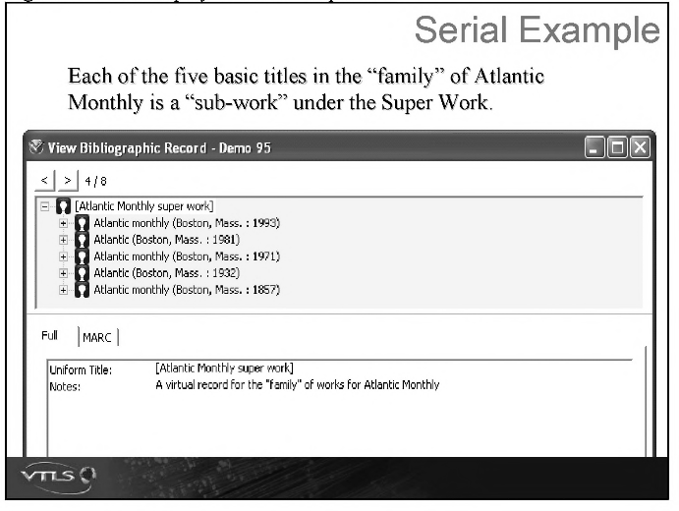
FRBRizácia

Slide 19
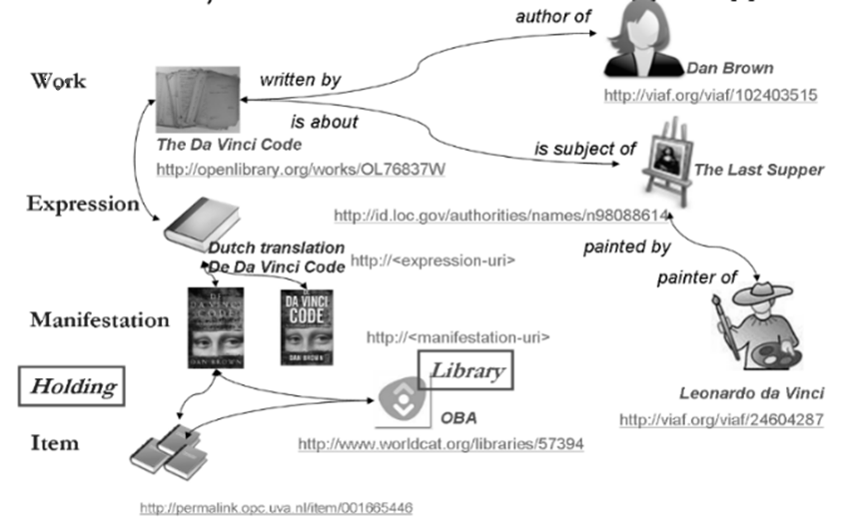
V aplikácii FRBR ide o to, že v katalógu nájde používateľ na jednom mieste všetky formy daného diela bez ohľadu na nosič a formu vyjadrenia

Slide 20
Funkčné požadavky na autoritatívne dáta (FRAD)
Funkčné požiadavky na autoritatívne údaje (FRAD, 2009)
je koncepčný entitno-relačný model na prepojenie dát zaznamenaných v záznamoch autorít v knižnici
zodpovedajú potrebám používateľov týchto dát a uľahčujú zdieľanie týchto dát
ide o rozšírenie modelu FRBR, do ktorého sú vo FRAD pridané ďalšie entity a atribúty

Slide 21
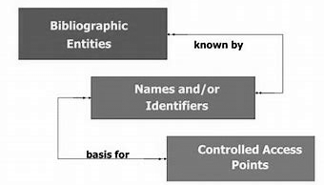
Základný model FRAD

Slide 22
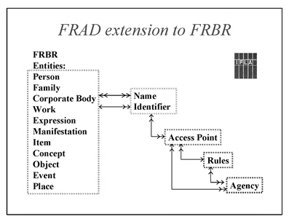
Základ koncepčného modelu FRAD dát autorít je veľmi jednoduchý (B.TILLET)

Slide 23
Základ koncepčného modelu FRAD dát autorít je veľmi jednoduchý (B.TILLET)
Entity definované vo FRBR (stĺpec vľavo) sú rozšírené o entity a vzťahy FRAD (rámečky vpravo). Obrázok má poskytnúť predstavu o smere, ktorým sa modelovanie FRAD uberá. Šípky predstavujú vzťahy.
Napríklad entita FRBR vľavo je „známa podľa“ mena (Name) a je mu „priradený“ identifikátor (Identifier).
Prístupový bod (Acces Point) je „založený“ na mene (Name) alebo identifikátore.
Prístupové body (Acces Point(s)) sú „riadené“ pravidlami (Rules), ktoré zase „aplikuje“ agentúra (Agency), a prístupové body (Acces Po- int(s)) sú tiež „vytvorené“ alebo „upravené“ agentúrou (Agency).

Slide 24
Funkčné požadavky na vecné autoritatívne dáta (FRSAD, 2011)
Funkčné požiadavky IFLA na vecné autoritatívne dáta (predmetové autority)
je koncepčný entitno-relačný model vzťahov medzi vecnými (predmetovými) entitami.
Je pokračovaním práce vykonanej na modeli FRBR.
Model je určený na podporu globálneho zdieľania a opätovného použitia údajov, tzv. subjektových (predmetových, vecných) autorít.

Slide 25
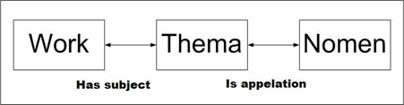
Základný model a pojmy FRSAD
Dielo (Work) – je zaznamenaný prejav intelektuálnej alebo umeleckej tvorby.
Téma (Thema) – je čokoľvek, čo môže byť predmetom diela.
Meno, výraz (Nomen) - meno, pomenovanie – je akýkoľvek
alfanumerický,
zvukový,
vizuálny alebo akýkoľvek iný symbol, znak alebo kombinácia symbolov,
ktorými je téma známa, odkazuje sa na ňu..
Výrazom, menom, môže byť akékoľvek vyjadrenie témy. V ideálnom prípade bude existovať autoritatívny súbor so všetkými možnými predmetmi/témami.
To znamená, že by malo byť možné vymieňať si údaje o vecných (predmetových) autoritách medzi systémami.

Slide 26
Referenčný model pre knižnice (LRM)
IFLA Library Reference Model (LRM; 2020) je referenčný koncepčný entitno-relačný model pre knižnice a ich bibliografickú a katalogizačnú oblasť na najvyššej úrovni.
Vyjadruje „logickú štruktúru bibliografických informácií“.
Zjednocuje modely funkčných požiadaviek na bibliografické záznamy (FRBR), funkčné požiadavky na údaje o autoritách (FRAD) a funkčné požiadavky na vecné (predmetové) úda- je (FRSAD).
LRM sa má používať ako základ katalogizačných pravidiel a implementácie bibliografických informačných systémov.
V katalogizačnej a bibliografickej praxi a používaných ILS pretrváva tradičná paradigma bibliografie a katalogizácie.
Pri navrhovaní nových systémov a služieb musia vývojári reagovať v systémových analýzach a aplikáciách na nové koncepčné modely a rámce IFLA.

Slide 27
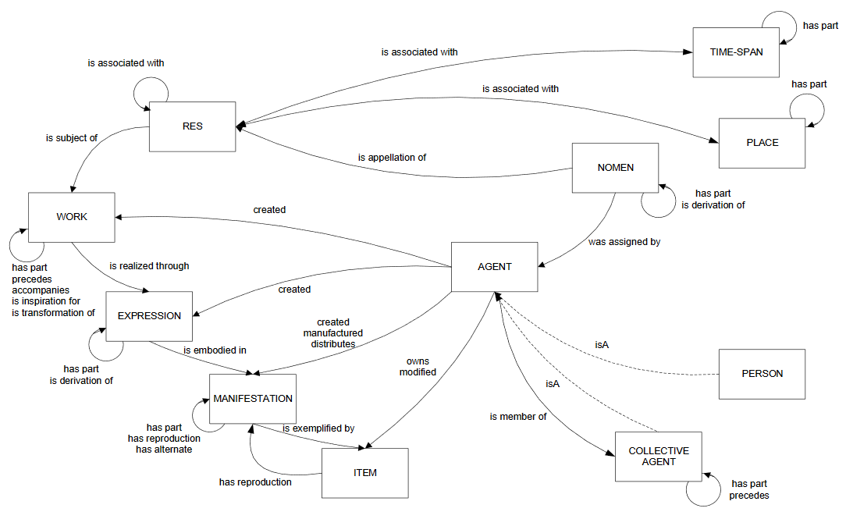
IFLA referenčný koncepčný entitno-relačný model pre knižnice (LRM, 2020)

Slide 28
FRBRoo konceptuálny model v objektovo orientovanom formalizme (2015)
FRBRoo (2015) je objektovo orientovanou verziou rodiny objektovo-orientovaných modelov FRBR
FRBRoo nie je entitno-relačný model, ale konceptuálny „objektovo-orientovaný model“.
Pomocou pojmov je modelované konceptuálne prepojenie a harmonizácia s potrebami múzeí a konkrétne s referenčným CIDOC CRM (2006).
FRBRoo zachytáva a reprezentuje základnú sémantiku bibliografických informácií, a preto uľahčuje integráciu, sprostredkovanie a výmenu bibliografických a muzeálnych informácií.

Slide 29
BIBFRAME rámec iniciatívneho vývoja novej bibliografie
BIBFRAME (2021) je iniciovaný Kongresovou knižnicou.
Poskytuje základ pre budúcnosť bibliografického popisu na webe aj v širšom prepojenom svete, ktorý je založený na technikách prepojených dát.
Hlavným zameraním iniciatívy je určiť cestu prechodu pre formáty MARC 21 pri zachovaní robustnej výmeny údajov, ktorá v posledných desaťročiach podporila zdieľanie zdrojov a úsporu nákladov na katalogizáciu.
V súčasnosti prebiehajú experimenty so spracovaním dokumentov v BIBFRAME, pričom sa súčasne používa MARC 21 aj BIBFRAME.
Pozornosť sa venuje dvojsmernej konverzii dát MARC 21 – BIBFRAME; BIBFRAME – MARC 21.

Slide 30
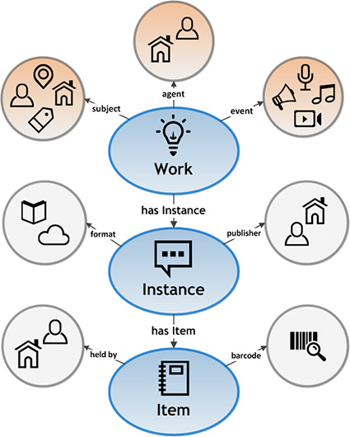
Koncept BIBFRAME

Slide 31
Záver: Význam nových trendov pre knihovníctvo a bibliografiu
Postmoderná bibliografia už nie je len činnosť zameraná na formálny identifikačný popis a súpis dokumentov.
V počítačových záznamoch sa agregujú entity, atribúty a vzťahy, ktoré umožňujú hĺbkové spracovanie dokumentov a umožňujú vykonávať veľmi dôkladný bibliograficko-informačný prieskum.
Sofistikované softvéry umožňujú
  spájať bibliografické dáta s úplnými textami dokumentov alebo s multimédiami,
  využívať súbory autorít,
  pracovať v integrovanom a používateľsky komfortnom prostredí,
  využívať nástroje World Wide Webu a pod.
Ďalším štandardným znakom postmodernej bibliografie je využívanie dát
  v bibliografickom spracovaní,
  v tvorbe a využívaní heslárov (autorít) a prácu s vlastníckymi údajmi (holdingy).

Slide 32
Dva smery tvorby metadát
Vo vzťahu k metadátam - bibliografickému textu a textu dokumentu sa rozvíjajú dve hlavné konvergujúce tendencie (smery)
štrukturálny
hypertextový

Slide 33
Štrukturálna tendencia (smer)
Prvá – štrukturálna – je evolučná, vnútrobibliografická, viaže sa na podstatný proces – spracovanie dokumentov
Ide o sústavne zdokonaľovaný systém formátu MARC, najmä formátu MARC 21.
Formát MARC 21 predstavuje najstabilnejšiu a najpodrobnejšiu sadu údajov (dataset, metadata), ktorá sa naďalej používa v bibliografii a katalogizácii a ešte sa dlho bude používať v praxi a ILS.
Popritom sa budú postupne rozvíjať a nasadzovať aplikácie, ktoré umožnia konvertibilitu s dátami MARC 21, avšak tie budú založené
  na značkovacích jazykoch štandardu SGML a aplikáciách XML, HTML, TEI a pod.
  na koncepte entitno-relačných modelov rodiny FRBR
  na objektovo-orientovaných modelov FRBRoo.

Slide 34
Hypertextová tendencia (smer)
Druhá – hypertextová – je mimobibliografickej, (mimo odboru knihovníctva) proveniencie
Viaže sa na
  informačné a komunikačné technológie,
  počítačovú lingvistiku
  elektronické publikovanie
  prezentáciu e používanie informačného obsahu

